Slide 1
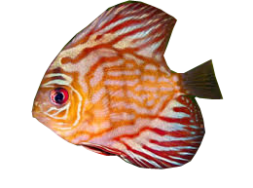
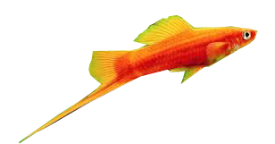
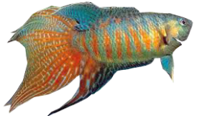
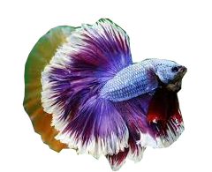
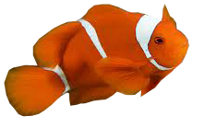
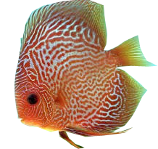
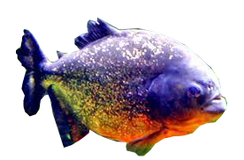
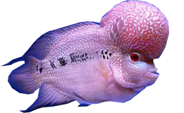
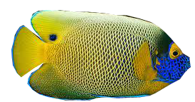
Đúng một câu- câu một con
Trò chơi:

Slide 2
Câu 1
Đội TNTPHCM được thành lập ngày, tháng, năm nào?
a. 15 - 5 -1941
b. 5 -15 - 1941
c. 14 - 5 - 1942

Slide 3
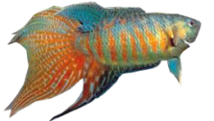
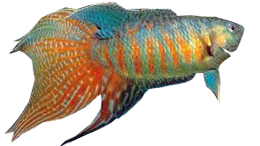
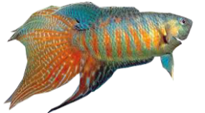
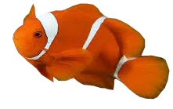
Câu 1
Cá 1

Slide 4
Câu 2
Để đi bộ an toàn em phải đi như thế nào?
a. Đi trên vỉa hè
b. Sát lề đường bên phải
c. Đi trên vỉa hè , sát lề đường bên phải hoặc đi với người lớn và nắm tay người lớn

Slide 5
Câu 2
Cá 2

Slide 6
Câu 3
Trong bài hát “ Chú ếch con” chú ếch đang làm gì ?
a. Ngồi chơi
b. Học bài
c. Đang kêu
Câu b

Slide 7
Câu 3
Cá 3

Slide 8
Câu 4
Bác Hồ từng dạy học ở phan thiết ngôi trường đó tên gì ?
a. Trần Hưng Đạo
b. Lê Lợi
c. Dục Thanh
Câu c

Slide 9
Câu 4
Cá 4

Slide 10
Câu 5
Anh Kim Đồng tên thật là gì?
a. Nông Văn Dền
b. Nguyễn Văn Trỗi
c. Võ Thị Sáu
Câu a

Slide 11
Câu 5
Cá 5

Slide 12
Câu 6
Bài “ Quốc Ca” do ai sáng tác?
a. Văn Cao
b. Phong Nhã
c. Trần Tiến
Câu a

Slide 13
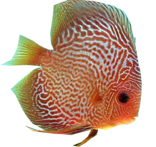
Câu 6
Cá 6

Slide 14
Câu 7
Ở độ tuổi nào trẻ em được đi xe đạp ?
a. 10 tuổi trở lên
b. 11 tuổi trở lên
C. 12 tuổi trở lên
Câu c

Slide 15
Câu 8
Cá 8

Slide 16
Câu 8
Muốn thức ăn tiêu hóa tốt chúng ta phải ?
a. Ăn nhanh
b. Ăn chậm , nhai kỹ
c. Không nhai thức ăn
Câu b

Slide 17
Câu 8
Cá 8

Slide 18
Câu 9
Gỗ tổ Hùng Vương được tổ chức hàng năm ngày tháng nào?
a. 3 - 10 âm lịch
b. 10 - 3 âm lịch
c. 11 - 3 âm lịch
Câu b

Slide 19
Câu 9
Cá 9

Slide 20
Câu 10
Khi có hỏa hoạn (cháy nổ) thì gọi đến số điện thoại nào ?
a. 114
b. 115
c. 113
Câu a

Slide 21
Câu 10
Cá 10

Slide 22
Cách chơi
-Slide 1: Giới thiệu
-Slide 2: Câu hỏi: nhấp câu…🡪câu hỏi xuất hiện🡪 nhấp con Cá (hoặc thuyền) 🡪đáp án
-Nhấp mũi tên xuống để tới Slide câu cá
-Tại Slide câu cá, nhấp Cá… 🡪 cá tự động bơi tới ăn mồi 🡪 câu tự động kéo cá 🡪 cá tự động vào thuyền
-Tiếp tục nhấp chuột mũi tên xuống –Slide kế tiếp: câu hỏi kế tiếp…….

Slide 23
Hiệu ứng
Mở chế độ xem Custom Animations thì sẽ thấy danh sách Hiệu ứng của từng Slide câu cá (tương tự nhau)

Slide 24
Ý kiến
Các thầy cô nên thay câu hỏi cho phù hợp!
LGB

Slide 25
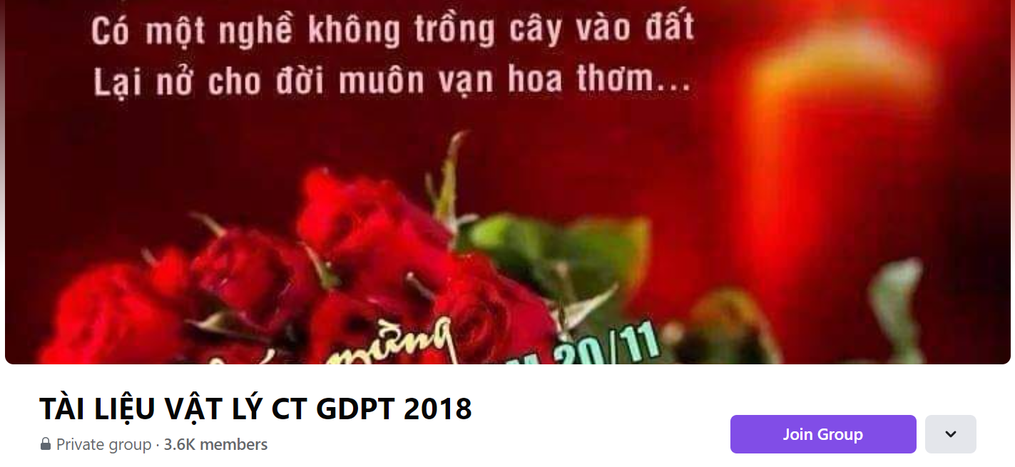
SƯU TẦM: ĐOÀN VĂN DOANH, NAM TRỰC, NAM ĐỊNH
LINK NHÓM DÀNH CHO GV BỘ MÔN VẬT LÝ TRAO ĐỔI TÀI LIỆU VÀ CHUYÊN MÔN CT 2018
https://www.facebook.com/groups/299257004355186

